Slide 1
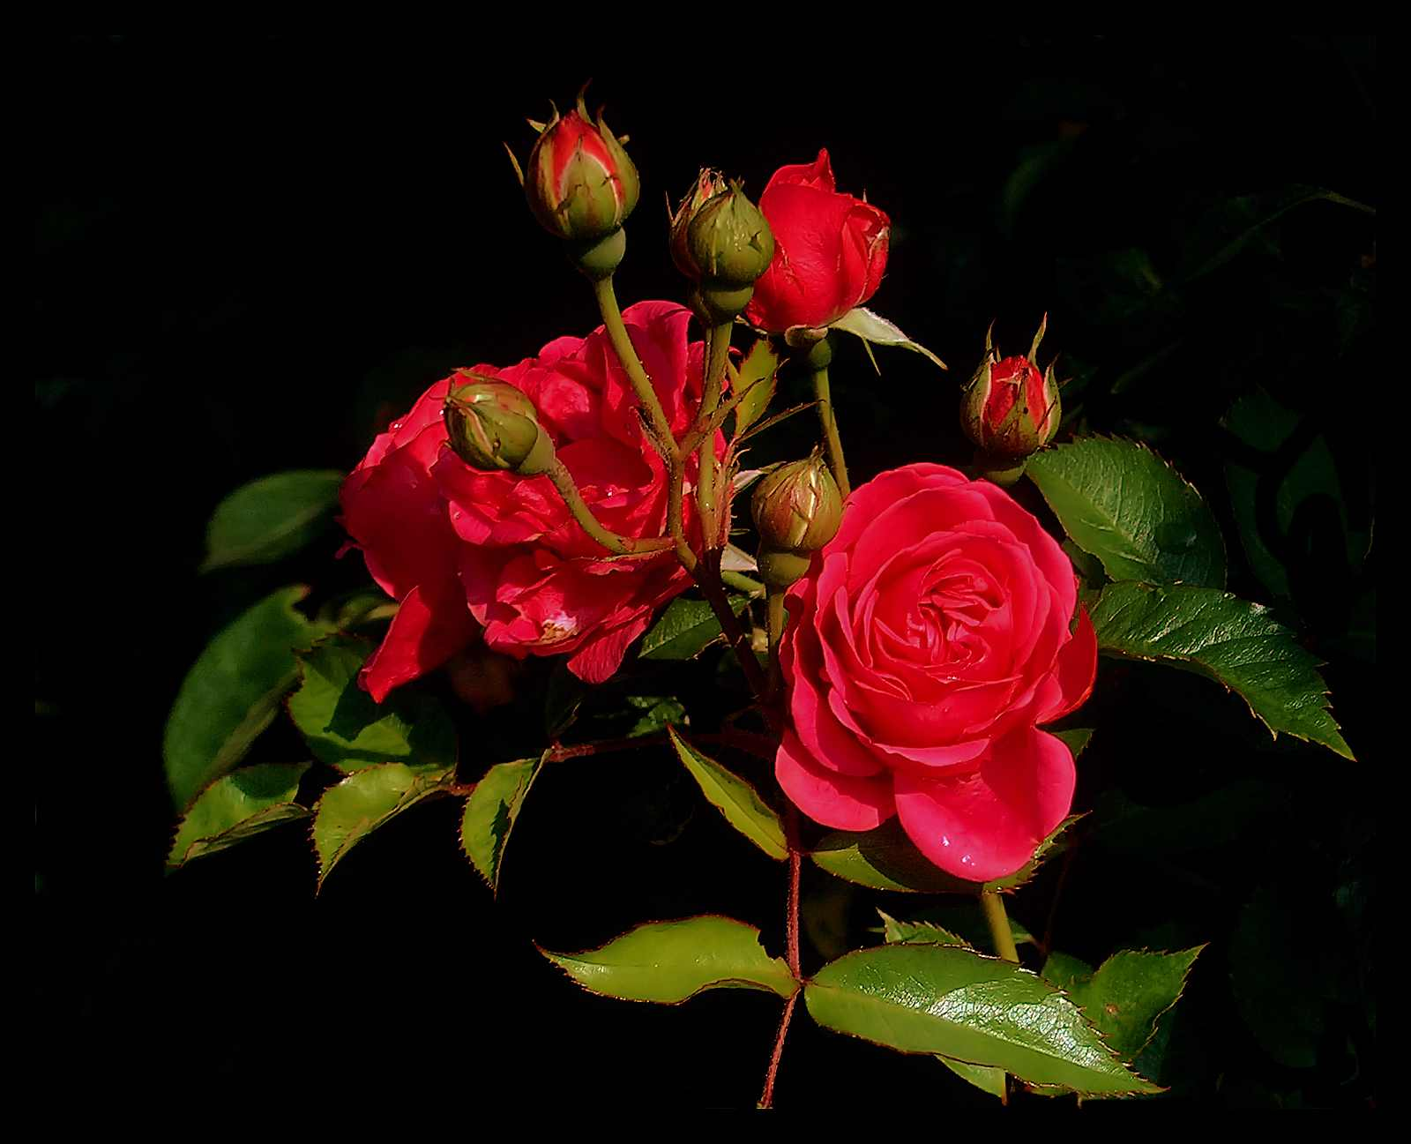
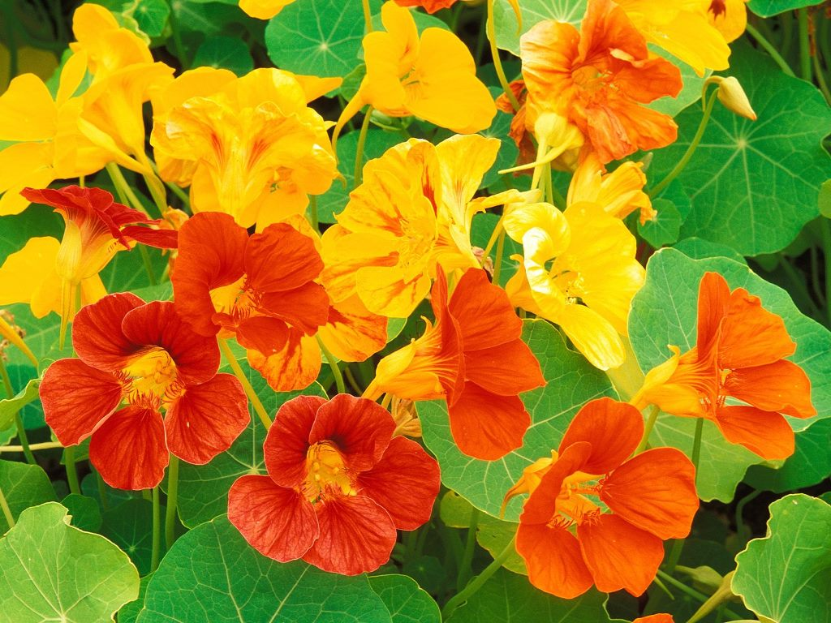
স্বাগতম

Slide 2
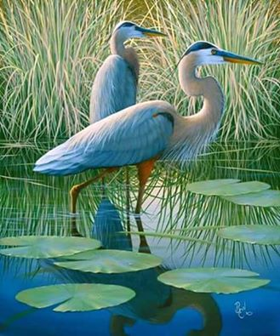
সবাইকে স্বাগতম

Slide 3
শিক্ষক পরিচিতি
মুহাম্মদ শহিদুজ্জামান
সহকারি শিক্ষক
বহরপুর সরকারি প্রাথমিক বিদ্যালয়
বালিয়াকান্দি,রাজবাড়ি

Slide 4
বিষয় পরিচিতি
শ্রেণিঃ তৃতীয়
বিষয়ঃ বাংলা

Slide 5
শিখনফল
১.১.১। বর্ণ ও যুক্তবর্ণসহযোগে তৈরি শব্দযুক্ত বাক্য শুদ্ধভাবে বলতে পারবে।
২.৬.১। পরিচিত পাখি সম্পর্কে পড়তে পারবে।
১.৪.১। যুক্ত বর্ণ ভেঙে লিখতে পারবে।
2.3.4। গল্প সংশ্লিষ্ট প্রশ্নের উত্তর লিখতে পারবে।

Slide 6
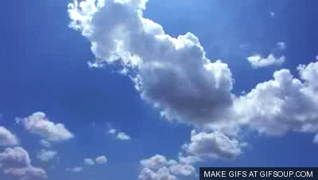
আকাশে মেঘ
মেঘ ছাড়া মাঝে মাঝে আকাশে আর কী কী উড়তে দেখা যায়?
এখন তোমরা কী দেখছো?
আকাশে কী উড়ছে ?
এছাড়া আকাশে অন্য কী জিনিস দেখেছ?

Slide 7
আমাদের আজকের পাঠ-
পাখিদের কথা

Slide 8
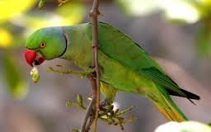
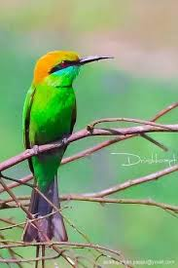
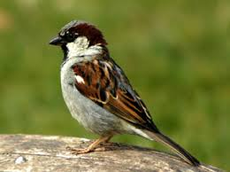
শিরোনামঃপাখিদের কথা
পাঠ্যাংশঃ ছোট পাখি বুলবুলি------আমরা পরে জেনে নিব ।

Slide 9
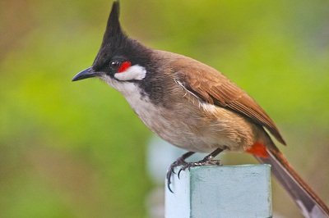
বুলবুলি
হালকা বাদামি আর কালো রঙের হয় এই পাখি। লম্বা লেজের গোড়ায় আছে লাল টুকটুকে ছোপ। এরা পোষ মানে সহজে। মাথার উপরে সামনে ঝুলে পড়া একটি ঝুঁটি আছে তার।এবং মিষ্টি গানের কণ্ঠ তার।

Slide 10
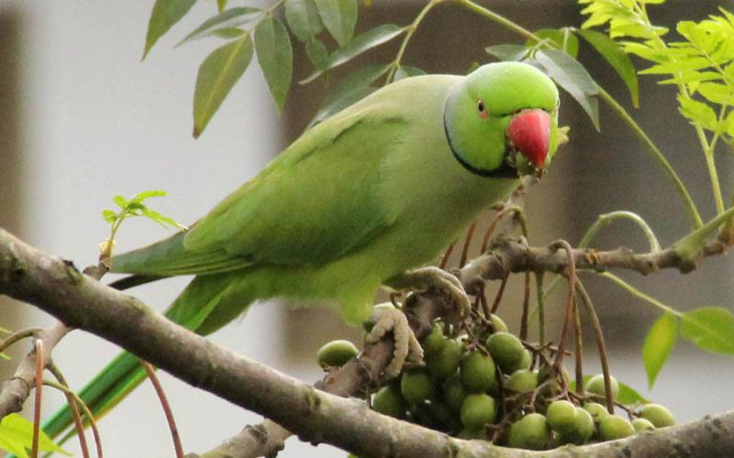
টিয়া
এই পাখি সবুজ রঙের হয়।সবুজ তার ডানা ও লম্বা লেজ।বাঁকানো ঠোঁট টুকটুকে লাল আর খুব শক্ত। গলায় আছে লাল ও কালো রঙের দাগ।তারা ঝাঁক বেঁধে চলে।মানুষের শেখানো কথা চমৎকার করে বলতে পারে।

Slide 11
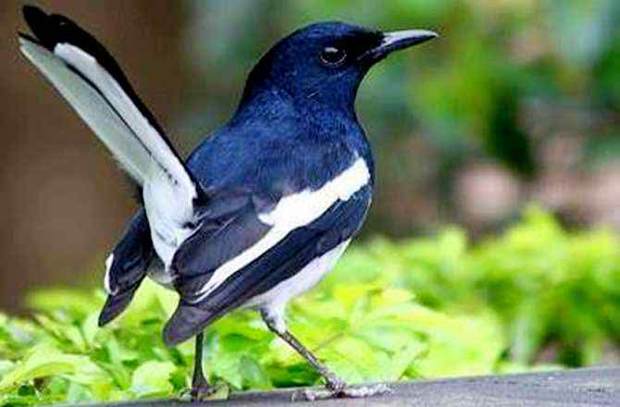
দোয়েল
ছোট পাখি দোয়েল । দেশের সব জায়গায় দেখা যায় এদের । ঝোপে ঝাড়ে, গাছের কোটরে, দালানের ফাঁকে -ফোকরে থাকে। দোয়েলের মতো মিষ্টি গান গাইতে পারে খুব কম পাখি । নরম সুরে শিস দেয়। সাদা-কালোয় সাজানো তার পালকের পোশাক। ডানার ওপরে চওড়া দাগ টানা । এর লেজ বেশ লম্বা। দোয়েল আমাদের জাতীয় পাখি ।

Slide 12
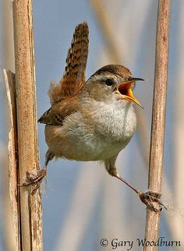
টুনটুনি
এটি সবচেয়ে ছোট পাখি।এরা বেশ চঞ্চল। কোথাও স্থির হয়ে বসে না। এরা ছোট ছোট গাছে নেচে বেড়ায়।

Slide 13
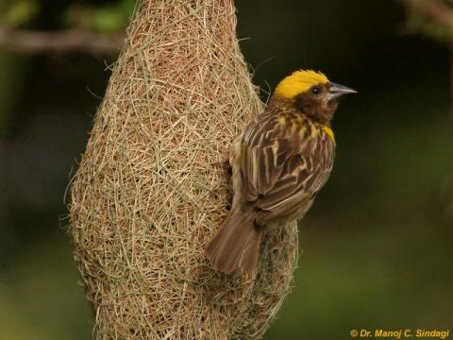
বাবুই
ছোট্ট পাখি বাবুই। এরা খুব সুন্দর করে বাসা বানাতে পারে। সুন্দর বাসা বুনতে পারে বলে বাবুইকে বলা হয় তাঁতী পাখি।একে শিল্পী পাখি ও বলা হয়।

Slide 14
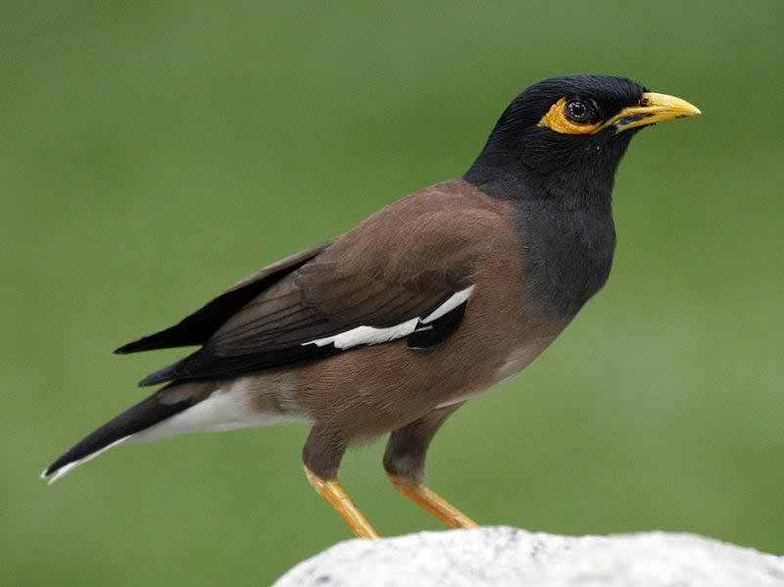
শালিক
চকচকে বাদামি পালকে ঢাকা শরীর। ঠোঁট ও চোখের পাশটা হলুদ রঙের। বাদামি দুই ডানার নিচে দুটি উজ্জ্বল সাদা দাগ টানা। খাটো দুটি পা হলুদ রঙের।এরা দল বেঁধে চলতে ভালবাসে।

Slide 15
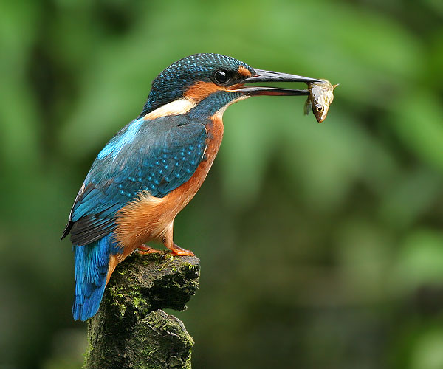
মাছরাঙা
এ পাখির মাথা, ঘাড়, পেট ও পিঠের রং গাঢ় বাদামি। তা খয়েরি রঙেরও হয়।চিবুক, গলা ও বুকে থাকে নানা রং। ডানার পালক উজ্জ্বল নীল। পানিতে ঝাঁপ দিয়ে এরা দুই ঠোঁটে মাছ তুলে আনে।

Slide 16
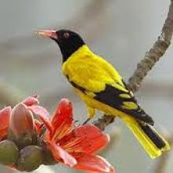
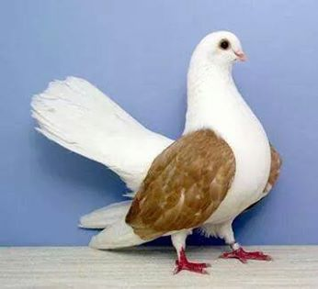
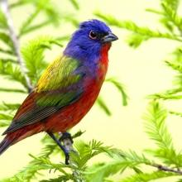
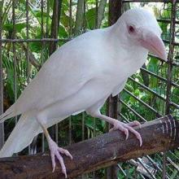
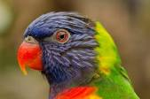
আরও কত যে পাখি আছে আমাদের দেশে। আর কত যে তাদের নাম। চড়ুই, বক, খঞ্জনা, ঘুঘু, শংখচিল , ডাহুক, শ্যামা, চিল, ঈগল, শকুন, কবুতর। এসব পাখির কথাও আমরা পরে জেনে নিব।

Slide 17
পাঠ্য বইয়ে সংযোগ স্থাপন
তোমার পাঠ্য বইয়ের ৫৩ ও৫৪ পৃষ্ঠা খুলে নিরবে পড়।

Slide 18
চঞ্চল
স্থির
ছোপ
নতুন শব্দ বাছাই
তাঁতি
ঝুঁটি
শখ
ঝাঁক

Slide 19
চঞ্চল
ছোপ
স্থির
উচ্চারণ
অনুশীলন
তাঁতি
ঝুঁটি
শখ
ঝাঁক

Slide 20
শব্দের অর্থগুলো জেনে নিই
চঞ্চল
স্থির নয় যা
তাঁতি
কাপড় বোনে যে
দাগ,রং
ছোপ
স্থির
অবিচল
ঝুঁটি
খোঁপা
পাখি,মাছ,মাছি, ইত্যাদির দল বা পাল
ঝাঁক
শখ
পছন্দ

Slide 21
শূণ্যস্থান পূরন কর।
ক. টিয়া---------------------------------------------- রঙের পাখি।
খ. নরম সুরে--------------------------------- বাজাতে পারে দোয়েল।
গ. সবচেয়ে ছোট পাখি----------------------------- ।
ঘ. বাবুই হচ্ছে------------------------------ পাখি
সবুজ
শিষ
বাবুই
তাঁতী

Slide 22
সঠিক উত্তরটি বাছাই কর।
ক. গান গাইতে পারে কোন পাখি?
১.বাবুই
২. ময়না
৩.শালিক
৪.টিয়া
খ. আমরা পাখিদের রক্ষা করব। কারণ-
১.পাখিরা দল বেঁধে চলে
২. পাখিরা আমাদের উপকার করে
৪. পাখিরা আমাদের প্রতিবেশি
৩. পাখিরা আমাদের পড়শি

Slide 23
প্রশ্নের উত্তর লিখ?
১।আমাদের জাতীয় পাখির নাম কী ?
দোয়েল আমাদের জাতীয় পাখি।
২।কোন পাখি চঞ্চল ?
টুনটুনি পাখি চঞ্চল ।
৩।কোন পাখি বাসা বুনতে পারে ?
বাবুই পাখি বাসা বুনতে পারে ।
৪।মাছরাঙ্গা পাখির পালকের রংকেমন ?
পালকের রং উজ্জল নীল ।

Slide 24
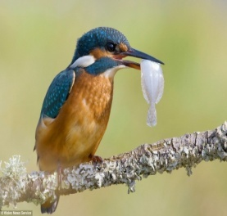
ছবি দেখে পাখিগুলোর নাম লেখ ও প্রতিটি পাখি সম্পকে দুটি বাক্য লেখ।
বাড়ির কাজ

Slide 25
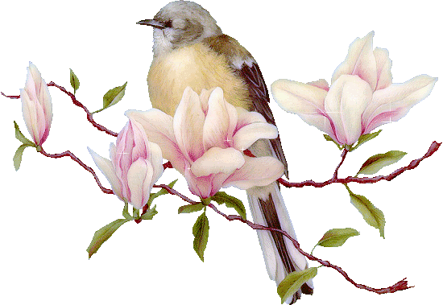
ধ
সবাই ভাল থেকো
ন্য
বা
দ

